Slide 1



apresentam

Slide 2

OS PROGRAMAS DE RASTREIO DO CÂNCER SOB A ÓTICA DAS EVIDÊNCIAS
Bernardo Manata Eloi

Slide 3

POR QUE FALAR SOBRE PREVENÇÃO?
Saúde Preventiva é um dos pilares da
assistência médica, com impacto
positivo em indicadores globais de saúde.

Slide 4

Prevenção Secundária
Objetivo de detecção precoce do adoecimento para tratá-lo com mais efetividade, maior brevidade, menor sofrimento e menores danos.

Slide 5
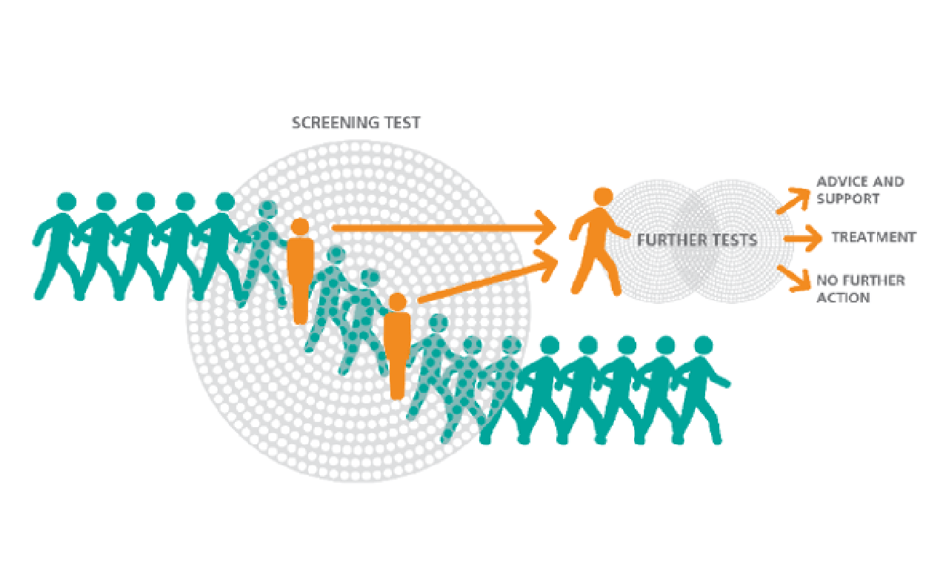
Estratégia
Rastreamento:
Aplicação de testes em pessoas
ASSINTOMÁTICAS (em uma população definida) com o objetivo de selecionar indivíduos para intervenções cujo
BENEFÍCIO POTENCIAL seja maior do que o DANO POTENCIAL.
Fonte: Telessaúde UFSC

Slide 6
Individualizando as intervenções
Os efeitos das intervenções preventivas em qualidade de vida e longevidade variam conforme idade, estilo de vida, histórico médico pessoal ou familiar, entre outros.
Serviços preventivos devem focar em problemas de saúde prioritários e intervenções efetivas.

Slide 7
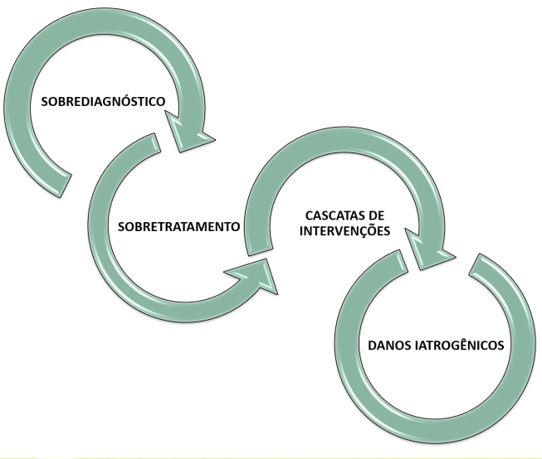
Individualizando as intervenções
Danos associados ao rastreamento incluem ansiedade produzida por falso-positivo, riscos da propedêutica complementar, sobrediagnóstico e sobretratamento.

Slide 8
Individualizando as intervenções
A MBE pode minimizar impacto da iatrogênia
Os (ECAs/ECRs) são considerados como o padrão-ouro
para responder às questões:
Rastrear a condição “X” traz BENEFÍCIOS ou não, em comparação a não se fazer coisa alguma?
O rastreamento produz DANOS? Se sim, quais? Quantos?

Slide 9
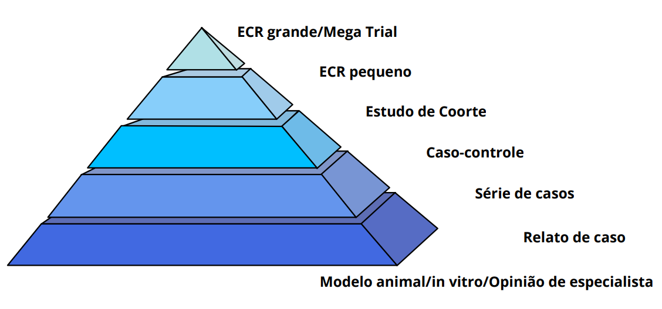
Individualizando as intervenções

Slide 10

Caso Clínico
João, 26 anos, comparece para "consulta de rotina“ com o seu MFC. Diz que não faz exames há anos e gostaria de um check-up.
Assintomático. Sem comorbidades no histórico médico pessoal ou familiar. Pratica atividades físicas regulares. Vida sexual ativa. Consumo esporádico de alcool e tabaco.
PA: 124X76 mmHg
Peso: 70 Kg Estatura: 1,88 m

Slide 11

Caso Clínico
Medidas preventivas com grau de recomendação A e B:
Rastreio infeccioso para hepatites virais, HIV e sífilis;
Rastreio de HAS em intervalos de 3 a 5 anos;
Rastreio de depressão;
Rastreio de abuso de substâncias;
Aconselhamento sobre saúde sexual e reprodutiva;
Aconselhamento sobre tabagismo e consumo de álcool;
Indicação de PREP se comportamento sexual de risco;
Rastreio de TB latente se exposição de risco;
https://www.uspreventiveservicestaskforce.org/webview/

Slide 12
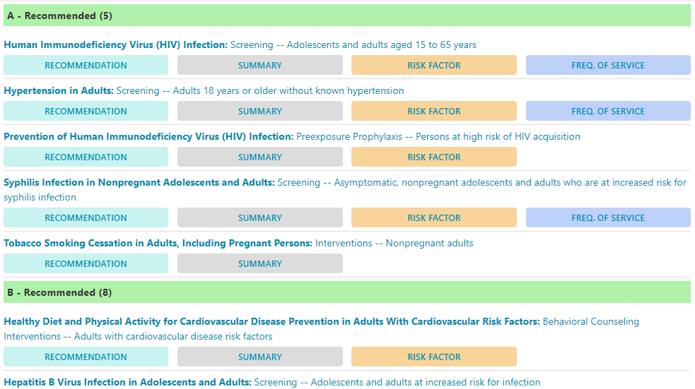
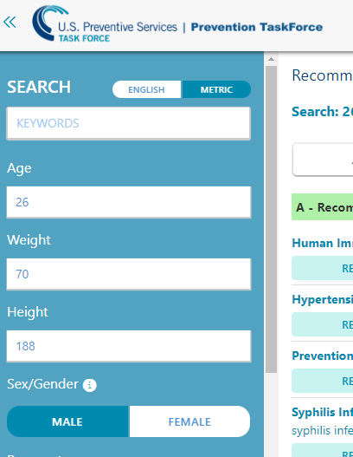
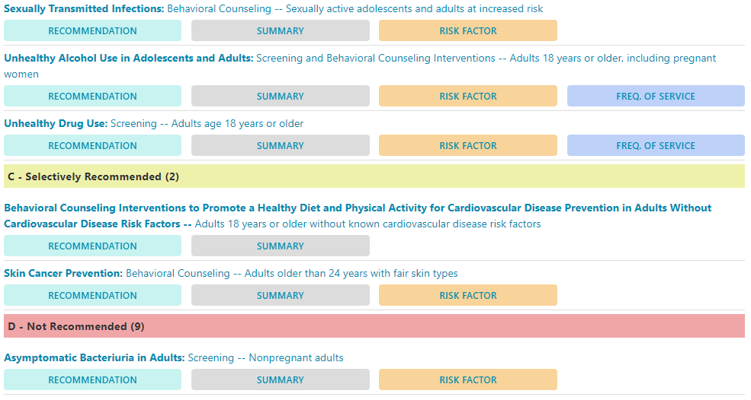
Individualizando as intervenções

Slide 13
Programas de rastreamento organizados
Sistematizados, oferecidos à população assintomática em geral e realizados por instituições de saúde de abrangência populacional (SNS).
Responsabilidade de prover continuidade do processo diagnóstico até o tratamento do problema quando detectado;
Mais efetivos – maior domínio da informação - passos ao longo dos níveis de atenção estão bem estabelecidos e pactuados

Slide 14
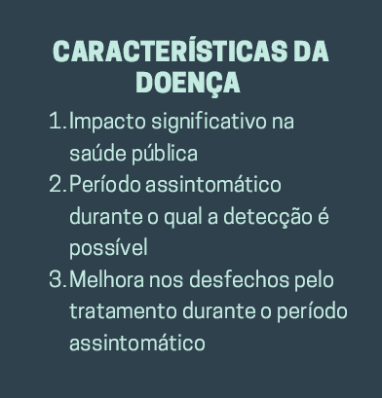
Critérios para introdução

Slide 15
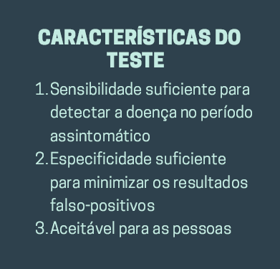
Critérios para introdução

Slide 16
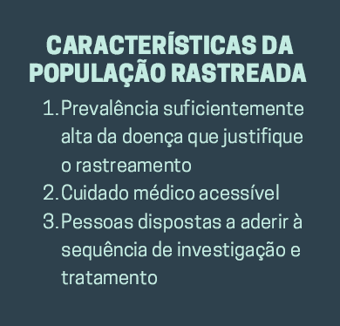
Critérios para introdução

Slide 17
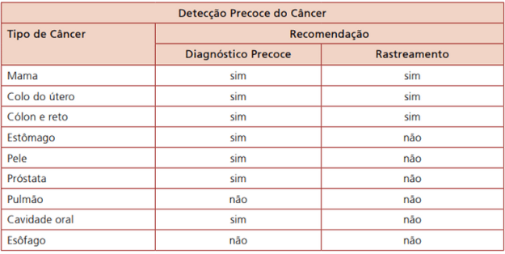
Programas de rastreamento de neoplasias
Fonte: Caderno de Atenção Básica n°21

Slide 18
CA COLORRETAL
Contexto:
Cânceres colorretais (CCR) são a terceira neoplasia em homens e segunda em mulheres no mundo.
A maioria dos cânceres colorretais
(CCR) surge de pólipos do cólon adenomatosos que progridem para displasia e carcinoma (tempo médiode 10 anos);
Impacto do rastreamento:
Diminuição das taxas de incidência e mortalidade.
Melhora do prognóstico pela detecção precoce
Prevenção de CCR na medida em que permite interveção em pólipo prémaligno.

Slide 19

Rastreio pra quem?
Com fator de alto risco:
•CRC ou um pólipo adenomatoso prévio
•Parente biológico com CRC ou um pólipo avançado documentado?
•Radiação abdominal para câncer infantil?
•Doença inflamatória intestinal (colite ulcerativa ou doença de crohn)?
•HFAM de Síndrome Genética que representa fator de risco para CCR

Slide 20
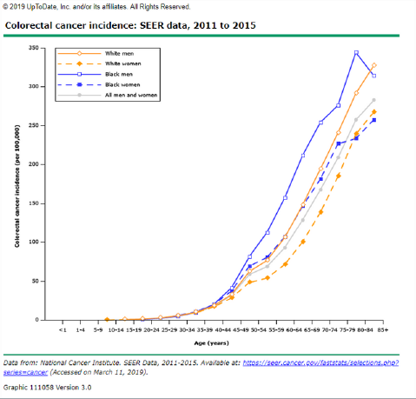
Rastreio pra quem?
Sem fator de alto risco:
Universal em > 50 anos
Descontinuar quando?
Após 75 anos
- Decisão compartilhada, considerando os riscos, valores pessoais e se as condições de comorbidade e a expectativa de vida do paciente justificam intervenção.
- Continuar o rastreio após 75 anos se expectativa de vida > 10 anos.

Slide 21
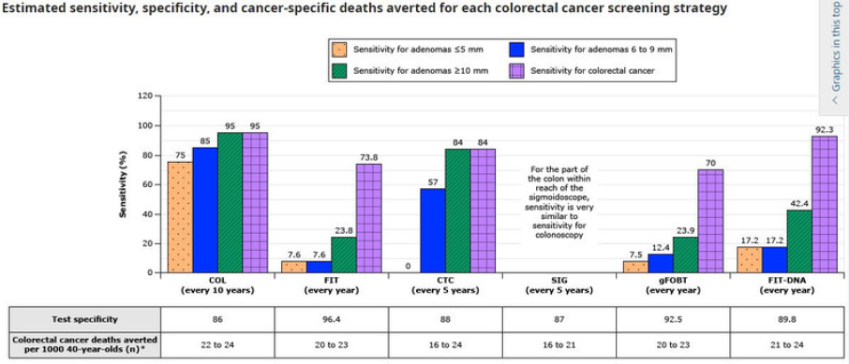
Como rastrear?
Apesar das variações em sensibilidade e especificidade, o número de mortes evitadas com as diferentes estratégias de testagem é similar.

Slide 22
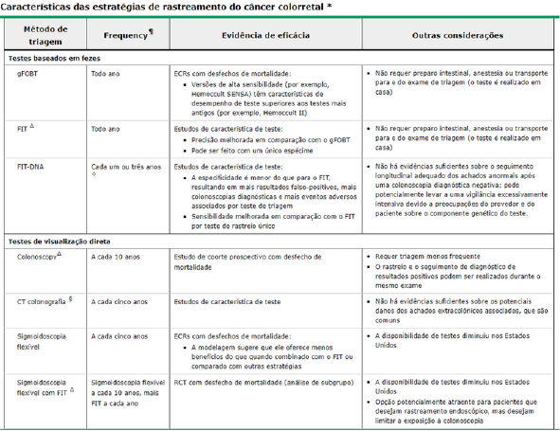
Como rastrear?

Slide 23
Seguimento de resultados anormais
Todo teste de triagem para câncer colorretal positivo que não a colonoscopia deve ser seguido rapidamente por uma colonoscopia para visualizar todo o cólon, avaliar lesões e remover pólipos.

Slide 24
Rastreio com colonoscopia
DII
A PARTIR DE 10 ANOS DO INÍCIO DOS SINTOMAS COM INTERVALOS DE 1, 3 OU 5 ANOS A DEPENDER DE EXTENSÃO DA DOENÇA E HFAM PARA CCR
ADENOMAS
BAIXO RISCO: EM 5 ANOS
RISCO INTERMED: EM 3 ANOS
ALTO RISCO: EM 1 ANO
SE COLONO NEG. VOLTAR AO PADRÃO À EXCESSÃO DO ALTO RISCO (3 ANOS)
HFAM <60 ANOS
HFAM >2 CASOS
A PARTIR DOS 40 ANOS OU EM IDADE 10 ANOS MENOR QUE DO ÍNDICE REPETIR A CADA 5 ANOS

Slide 25
CA DE COLO UTERINO
Contexto:
Quarta neoplasia na população feminina global.
Secundária a infecção pelo vírus do HPV.
Impacto do rastreamento:
Estratégia preventiva eficaz, com 70 anos de implementação, reduziu drasticamente taxas de incidência e mortalidade.
- Melhora do prognóstico pela detecção precoce.
- Prevenção de cancer cervical invasico pela intervenção na lesão precursora.

Slide 26
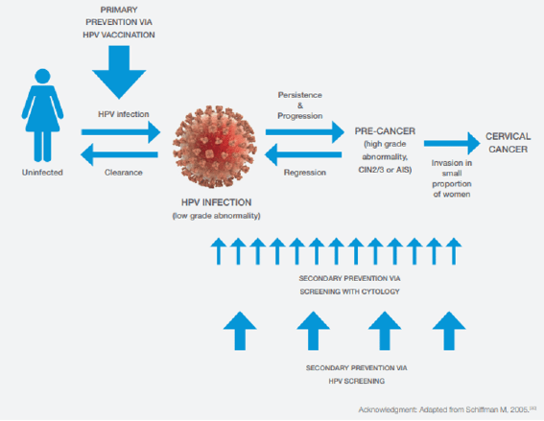
Rastreio pra quem?
INÍCIAR AOS 25 ANOS
Os dois primeiros exames devem ser realizados com intervalo anual e, se ambos os resultados forem negativos, os próximos devem ser realizados a cada 3 anos.
INDIVIDUALIZAR EM ≥ 64 ANOS
Mulheres sem história prévia de doença neoplásica pré invasiva, interromper quando tiverem pelo menos dois exames negativos consecutivos nos últimos cinco anos.
Mulheres que nunca se submeteram ao exame citopatológico, deve se realizar dois exames com intervalo de um a três anos. Se ambos os exames forem negativos, essas mulheres podem ser dispensadas de exames adicionais.

Slide 27

Como rastrear?
COLPOCITOLOGIA
Exame padronizado no SUS
TESTE MOLECULAR
Maior sensibilidade, com possibilidade de identificação do subtipo viral para avaliação do risco.

Slide 28
CA DE MAMA
Contexto:
Câncer mais comum na população feminina global desconsiderando neoplasias de pele.
Segunda causa de morte global da população feminina atrás de doenças cardiovasculares.
Impacto do rastreamento:
Reduz mortalidade de neoplasia de mama e facilita intervenção precoce.
A redução de 30% na mortalidade desde a década de 90 é parcialmente atribuída à política de rastreamento.
Estudo de 2014 pôs em perspectiva o sobrediagnóstico e o provável benefício decrescente da MMG diante do aprimoramento dos tratamentos.

Slide 29

CA DE MAMA
Impacto do rastreamento:
Revisões sistemáticas de RCTs do screening mamográfico em mulheres de 40 a 69 anos encontrou redução de mortalidade a longo prazo por câncer de mama de 15 a 20%.
A maior parte dos estudos foi iniciada antes da década de 90 e, portanto, pode não refletir papel das terapias modernas e novos métodos de imagem.
Estudos recentes de modelagem sugerem menor efetividade do rastreio mamográfico às custas de maior efetividade terapêutica (redução de mortalidade ajustada para 10%)

Slide 30

Estratégias de rastreamento
Exame clínico das mamas:
Quando executado de forma sistematizada pode melhorar modestamente a taxa de detecção precoce, sendo a sensibilidade baixa (36%)
Pode ser dispendioso se realizado em associação com a mamografia, considerando tempo de realização e risco de falso positivo.

Slide 31
Estratégias de rastreamento
Auto exame das mamas:
NÃO ESTÁ RECOMENDADO!
RCT com 10 anos de seguimento não mostrou repercussão positiva em nenhum desfecho clínico.
Aumentou significativamente o número de biopsias de lesões benignas.

Slide 32
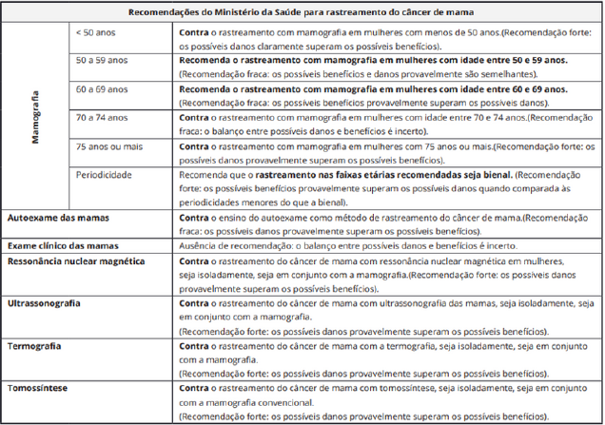
Estratégias de rastreamento
Mamografia:
Mamografia é a única modalidade de imagem recomendada para rastreio de câncer de mama em mulheres sem fator de alto risco.

Slide 33
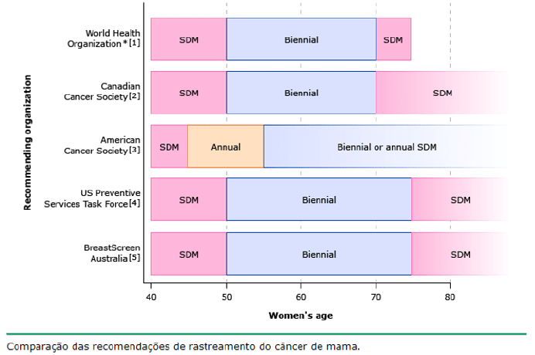
Estratégias de rastreamento
“O rastreamento mamográfico deve ser oferecido às mulheres com idade de 50 a 69 anos, uma vez a cada dois anos, pois é nessa faixa etária e periodicidade que se observa balanço favorável entre riscos e benefícios do rastreamento.”
PARÂMETROS TÉCNICOS PARA O RASTREAMENTO DO CÂNCER DE MAMA, INCA 2021

Slide 34

Avaliação de risco para decisão
Fatores de alto risco (>20%)
•História pessoal de CA de ovário, peritoneal ou de mama;
•Predisposição genética (se status do BCRCA for conhecido);
•Radioterapia no tórax entre os 10 e os 30 anos de idade;
•Outros condicionantes de risco familiares (avaliação com ferramentas de estratificação).
Frequência de rastreio para de alto risco
Anual*
Fonte: https://bcrisktool.cancer.gov/calculator.html

Slide 35
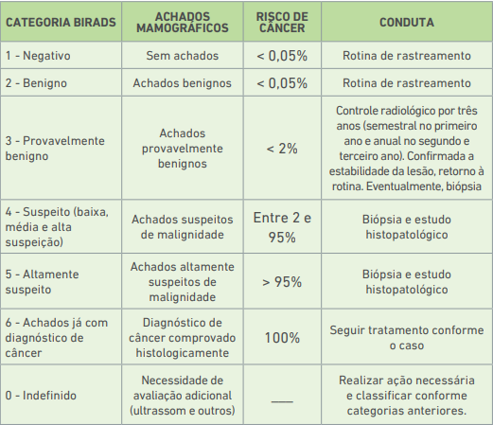
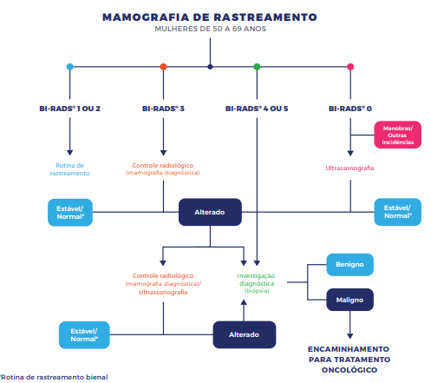
Seguimento de resultados anormais
Fonte: American College of Radiology; Colégio Brasileiro de Radiologia, 2016 apud Instituto Nacional de Câncer José Alencar Gomes da Silva, 2021, p. 10.
Fonte: inca.gov.br – parâmetros técnicos para o rastreamento do câncer de mama, 2021.

Slide 36
Perguntas e respostas

